Slide 1
Informática Teórica
Engenharia da Computação

Slide 2
Fecho sob as operações regulares
Agora retornamos ao fecho da classe de linguagens regulares.
O uso de não-determinismo torna as provas muito mais fáceis.

Slide 3
Operações Regulares
Teorema: A classe de linguagens regulares é fechada sob a operação de união.
Em outras palavras, se A₁ e A₂ são linguagens regulares, o mesmo acontece com A₁ ∪ A₂.
Idéia da Prova: Se A₁ e A₂ são linguagens regulares, então existem AFNs N₁ e N₂ que as reconhecem, respectivamente.
Vamos fazer uma nova prova. Vamos construir um AFN N, que reconheça A₁ ∪ A₂, a partir de N₁ e N₂.

Slide 4
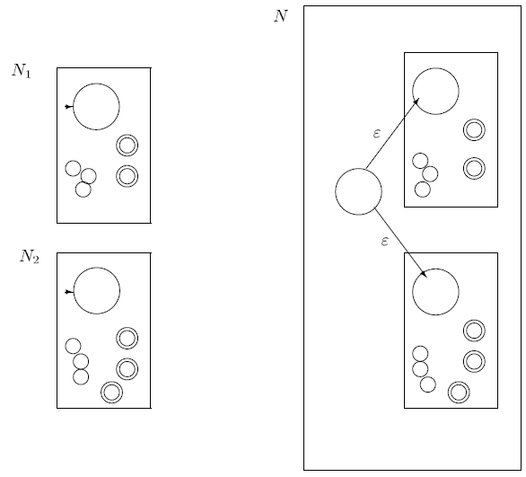
União
N = (Q,Σ, δ, q₀, F) reconhece A₁∪ A₂
N₁ = (Q₁,Σ₁, δ₁, q₁, F₁) reconhece A₁
Q = Q₁∪ Q₂ ∪ {q₀}
F = F₁∪ F₂
δ(q,a) =
δ₁(q,a) se q ∈Q₁,
δ₂(q,a) se q ∈Q₂,
{q₁,q₂} se q=q₀ e a=ε
∅ se q=q₀ e a≠ε
N₂ = (Q₂,Σ₂, δ₂, q₂, F₂) reconhece A₂.

Slide 5
Operações Regulares
Teorema: A classe de linguagens regulares é fechada sob a operação de concatenação.
Idéia da Prova: Se A₁ e A₂ são linguagens regulares, então existem AFNs N₁ e N₂ que as reconhecem, respectivamente.
Vamos construir um AFN N, que reconheça A₁ ° A₂, a partir de N₁ e N₂.

Slide 6
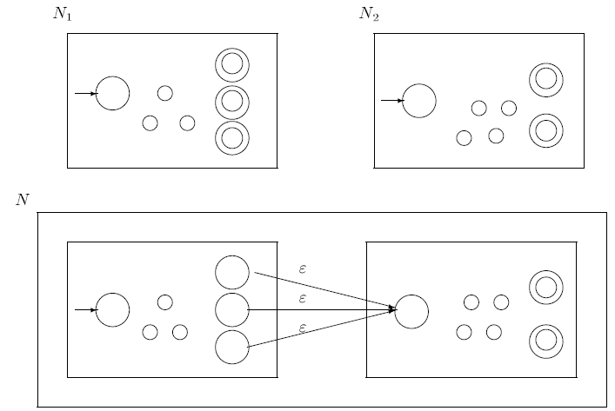
Concatenação
N₁ = (Q₁,Σ₁, δ₁, q₁, F₁) rec. A₁
N₂ = (Q₂,Σ₂, δ₂, q₂, F₂) rec. A₂.
N = (Q,Σ, δ, q₁, F₂) reconhece A₁° A₂
Q = Q₁∪ Q₂
δ(q,a) =
δ₁(q,a) se q ∈Q₁ e q ∉ F₁
δ₁(q,a) ∪ {q₂} se q ∈F₁ e a = ε
δ₁(q,a) se q ∈F₁ e a ≠ ε
δ₂(q,a) se q ∈Q₂

Slide 7
Operações Regulares
Teorema: A classe de linguagens regulares é fechada sob a operação estrela.
Idéia da Prova: Se A₁ é uma linguagem regular, então existe um AFN N₁ que a reconheça.
Vamos construir um AFN N, que reconheça A₁*, a partir de N₁.

Slide 8
Operação Estrela
Podemos construir N como N1 com setas ε adicionais retornando ao estado inicial a partir dos estados de aceitação.
Adicionalmente, temos que modificar N de tal forma que ele aceite ε, que é sempre um membro de A*.

Slide 9
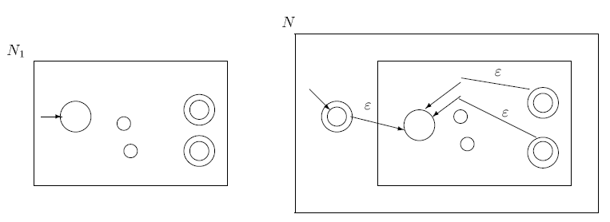
Fecho
N = (Q,Σ, δ, q₀, F) reconhece A₁*
N₁ = (Q₁,Σ₁, δ₁, q₁, F₁)
Q = Q₁∪ {q₀}
F = F₁∪ {q₀}
δ(q,a) =
δ₁(q,a) se q ∈ Q₁ e q ∉ F₁
δ₁(q,a) se q ∈ F₁ e a ≠ ε
δ₁(q,a) ∪ {q₁} se q ∈ F₁ e a = ε
{q₁} se q = q₀ e a = ε
∅ se q = q₀ e a ≠ ε

Slide 10
Operação Estrela
Uma idéia (levemente má) é simplesmente adicionar o estado inicial ao conjunto de estados de aceitação.
O que você acha dessa abordagem?
Você pode construir um exemplo para mostrar que essa abordagem não funciona?
Tente fazer o exercício 1.15

